Slide 1

SISTEMAS DISTRIBUÍDOS
Modelos de Arquitetura
Lattes - linkedin
euristenhojr@gmail.com
http://www.unichristus.edu.br/
Euristenho Queiroz de Oliveira Júnior
Especialista em Engenharia de Software
MSc em Engenharia de Software

Slide 2

AGENDA
1. Apresentação
2. Livros
3. Modelos
4. RPC
5. RMI
6. Próxima Aula
7. Referências

Slide 3

APRESENTAÇÃO
FORMAÇÃO ACADÊMICA
Graduado em Telemática/Telecomunicações - IFCE ( 2002 - 2008)
Especialista em Engenharia de Software - FA7 ( 2011 - 2013)
MSc em Engenharia de Software - UFPE ( 2011 - 2015)
CURRÍCULO PROFISSIONAL
Atuei 4 anos na empresa privada
9 anos no ambiente Público
Atualmente Líder Técnico de 45 Projetos de Tecnologia na SEPOG/PMF
Prof. Euristenho Júnior

Slide 4
APRESENTAÇÃO
DOCÊNCIA
Professor Substituto das Disciplinas de Sistemas de Informação – FA7
(2011 - 2012)
Professor da Especialização em Sistemas WEB – FJN
(2011 - 2012)
Professor de Bancas de graduação em Sistemas de Informações – FA7
(2012)
Professor dos Cursos de Tecnologia da Unifanor (2015 - ATUAL)
Professor da Unichristus (2018 - ATUAL)
Prof. Euristenho Júnior

Slide 5


LIVROS
Sistemas Distribuídos - Conceitos e Projeto - 5ª Ed. 2013 - George Coulouris, Tim Kindberg, Jean Dollimore
Sistemas Distribuídos, Princípios e Paradigmas - 2ª Ed. 2007 - Andrew S. Tanembaum, Maarten Van Steen
Prof. Euristenho Júnior

Slide 6
OBJETIVOS
Apresentar os conceitos básicos da computação distribuída e seus desafios como Heterogeneidade; Segurança; Tolerância a Falhas; Escalabilidade; Concorrência; Coordenação e Sincronização de processos; Comunicação interprocessos.
Desenvolver competências e habilidades que auxiliem o profissional de Ciência da Computação a implementar os conceitos de sistemas distribuídos no desenvolvimento de sistemas de informação.
Conhecer a aplicação desses conceitos em estudos de Casos que abordam arquiteturas e tecnologias modernas como RMI, CORBA e Web Services.
Prof. Euristenho Júnior

Slide 7
CONTEÚDO
Introdução
Modelos Físicos
Modelos de arquitetura para sistemas distribuídos
Modelos fundamentais
Prof. Euristenho Júnior

Slide 8

Introdução
Qual o impacto do sistema distribuído se basear somente na troca de mensagens entre os dispositivos?
Prof. Euristenho Júnior

Slide 9
Introdução
Quais as dificuldades e ameaças para os sistemas distribuídos?
Prof. Euristenho Júnior

Slide 10
Introdução
Dificuldades e ameaças para os sistemas distribuídos:
  Variados modos de uso: variações de carga de trabalho, requisitos especiais de algumas aplicações etc
  Ampla variedade de ambientes de sistema
  Problemas internos: relógios não sincronizados, atualizações conflitantes de dados, diferentes modos de falhas de hardware e de software envolvendo os componentes individuais de um sistema
  Ameaças externas: ataques à integridade e ao sigilo dos dados, negação de serviço, etc.
Prof. Euristenho Júnior

Slide 11
Introdução
Será visto a forma de agrupar as características e problemas nos sistemas distribuídos através do uso de modelos descritivos
Modelos:
  Físicos: capturam a composição de hardware de um sistema e suas redes de interconexão
  Arquitetura: descrevem um sistema em termos das tarefas computacionais e de comunicação.
  Fundamentais: Analisam aspectos individuais
    Modelo de Interação: estrutura e ordenação dos elementos
    Modelo de Falha: maneiras que o sistema pode deixar de funcionar
    Modelo de Segurança: analisa se o sistema está protegido contra tentativas de interferência em seu funcionamento correto ou de roubo de seus dados.
Prof. Euristenho Júnior

Slide 12
Agenda
Introdução
Modelos Físicos
Modelos de arquitetura para sistemas distribuídos
Modelos fundamentais
Prof. Euristenho Júnior

Slide 13
Modelos Físicos
É uma representação dos elementos de hardware de um sistema distribuído
  Visa abstrair os detalhes específicos do computador e das tecnologias de rede empregadas.
Tipos de modelos:
  Modelo físico básico (computadores interconectados / passagem de mensagens)
  Sistemas distribuídos primitivos (surgiu em 1970; Ethernet; Pequena quantidade de serviços)
  Sistemas distribuídos adaptados para Internet (Heterogeneidade)
  Sistemas distribuídos contemporâneos (Computação Móvel, ubíqua e em nuvem)
  Sistemas distribuídos de sistemas
Prof. Euristenho Júnior

Slide 14
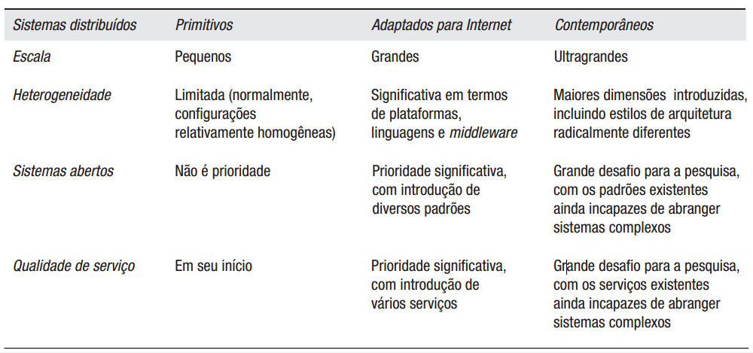
Modelos Físicos
Prof. Euristenho Júnior

Slide 15
Agenda
Introdução
Modelos Físicos
Modelos de arquitetura para sistemas distribuídos
Modelos fundamentais
Prof. Euristenho Júnior

Slide 16
Modelos de Arquitetura
Estrutura em termos de componentes especificados separadamente e suas inter-relações.
O objetivo global é garantir que a estrutura atenda às demandas atuais e, provavelmente, às futuras demandas impostas sobre ela.
  As maiores preocupações são tornar o sistema confiável, gerenciável, adaptável e rentável
Serão abordado o estudo em três áreas:
  Elementos arquitetônicos
  Padrões
  Plataformas de middleware
Prof. Euristenho Júnior

Slide 17
Modelos de Arquitetura
Elementos arquitetônicos:
  Para o entendimento desses elementos, é necessário responder quatro perguntas:
    Quais são as entidades que estão se comunicando no sistema distribuído?
    Como elas se comunicam ou, mais especificamente, qual é o paradigma de comunicação utilizado?
    Quais funções e responsabilidades (possivelmente variáveis) estão relacionadas a eles na arquitetura global?
    Como eles são mapeados na infraestrutura distribuída física (qual é sua localização)?
Prof. Euristenho Júnior

Slide 18
Modelos de Arquitetura
Quais entidades se comunicam nos sistemas distribuídos?
Prof. Euristenho Júnior

Slide 19
Modelos de Arquitetura
Elementos arquitetônicos: Entidades em comunicação
  Do ponto de vista do sistema, as entidades que se comunicam em um sistema distribuído normalmente são processos. Ressalvas:
    Ambiente primitivos (ex: redes de sensores)
    Complementação dos processos através de threads.
Prof. Euristenho Júnior

Slide 20
Modelos de Arquitetura
Elementos arquitetônicos: Entidades em comunicação
  Do ponto de vista da programação, tem-se as seguintes abstrações:
    Objetos: uso de estratégias orientadas a objeto nos sistemas distribuídos
      uma computação consiste em vários objetos interagindo
      Os objetos são acessados por meio de interfaces, com uma linguagem de definição de interface
    Componentes: oferecem abstrações voltadas ao problema e são acessados por meio de interfaces.
      Diferença para os objetos: componentes especificam
        Interfaces (fornecidas)
        Suposições que fazem em termos de outros componentes/interfaces (dependências externas) necessárias ao funcionamento
Prof. Euristenho Júnior

Slide 21
Modelos de Arquitetura
Elementos arquitetônicos: Entidades em comunicação
  Do ponto de vista da programação, tem-se as seguintes abstrações:
    Serviços Web:
      Definição do W3C
        Aplicativo de software identificado por um URI, cujas interfaces e vínculos podem ser definidos, descritos e descobertos como artefatos da XML.
        Um serviço Web suporta interações diretas com outros agentes de software, usando trocas de mensagens baseadas em XML por meio de protocolos Internet.
      Considerados serviços completos, em comparação com os objetos e componentes (internos da organização)
Prof. Euristenho Júnior

Slide 22
Modelos de Arquitetura
Elementos arquitetônicos: Paradigmas de comunicação
  Principais paradigmas:
    Comunicação entre processos: se refere ao suporte de nível relativamente baixo para comunicação entre processos nos sistemas distribuídos
    Invocação remota: baseada na troca bilateral entre as entidades que se comunicam em um sistema distribuído e resultando na chamada de uma operação, um procedimento ou método remoto
Prof. Euristenho Júnior

Slide 23
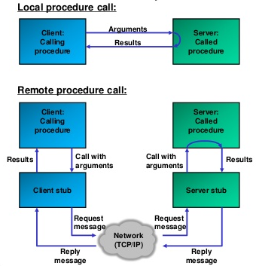
Modelos de Arquitetura
Elementos arquitetônicos: Paradigmas de comunicação
Prof. Euristenho Júnior

Slide 24
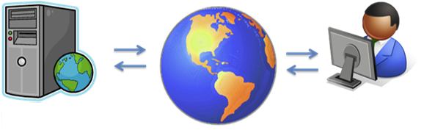
Modelos de Arquitetura
Elementos arquitetônicos: Paradigmas de comunicação
  Principais paradigmas:
    Protocolos de requisição-resposta: os protocolos de requisição-resposta são efetivamente um padrão imposto em um serviço de passagem de mensagens para suportar computação cliente-servidor
Prof. Euristenho Júnior

Slide 25
Modelos de Arquitetura
Elementos arquitetônicos: Paradigmas de comunicação
  As operações de chamada de procedimento remoto e invocação de método remoto são suportadas pelas trocas requisição-resposta:
    Chamada de procedimento remoto (RPC): procedimentos nos processos de computadores remotos podem ser chamados como se fossem procedimentos no espaço de endereçamento local.
      O sistema de RPC oculta aspectos importantes da distribuição, incluindo a codificação e a decodificação de parâmetros e resultados, a passagem de mensagens e a preservação da semântica exigida para a chamada de procedimento
Prof. Euristenho Júnior

Slide 26

Sistemas Distribuídos: RPC Básico
Procedimento PrepararPizzaPortuguesa{
ingredientes
2 xícaras (chá) de farinha de trigo
1 colher (sopa) de fermento em pó
….
MododePreparo{
1. Faça uma cova no meio da farinha depois de peneirada com o fermento e o sal
2. Acrescente a água e o óleo
3. Amasse bem e abra com o rolo, formando uma massa lisa
...
}
}
Fonte: http://www.tudogostoso.com.br/receita/2807-pizza-a-portuguesa.html
Procedimento PrepararSucoAbacaxiHortela{
ingredientes
1 abacaxi maduro
10 folhas de hortelã
MododePreparo{
1. Descasque o abacaxi e bata no liquidificador com as folhas de hortelã
2. Coloque a água, o açúcar e 5 pedras de gelo e bata por 3 minutos
3. Coloque o restante do gelo na jarra de suco ou nos copos a serem servidos
4. Rende 5 copos de 200 ml
}
}
Fonte: http://www.tudogostoso.com.br/receita/112517-suco-de-abacaxi-com-hortela.html
Prof. Euristenho Júnior

Slide 27
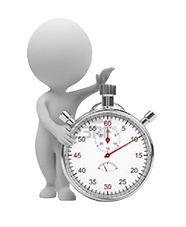
Sistemas Distribuídos: RPC Básico
Quanto Tempo você levaria para preparar isto?
Prof. Euristenho Júnior

Slide 28

Sistemas Distribuídos: RPC Básico
Quanto Tempo você levaria para preparar isto?
?
?
?
?
Prof. Euristenho Júnior

Slide 29

Sistemas Distribuídos: RPC Básico
Vamos analisar os resultados?
1 Limitação de Recursos
2. Tempo maior de Processamento
3. No caso de falhas do recurso, o resultado desejado é afetado diretamente
Prof. Euristenho Júnior

Slide 30





Sistemas Distribuídos: RPC Básico
Lanchonete: Real Sucos
4.
SolicitarSucoAbacaxiHortela( 1 pessoa){
}
5.
PrepararSucoAbacaxiHortela( 1 pessoa ){
}
Restaurante: Pizza Hut
3.
SolicitarSucoAbacaxiHortela( 1 pessoa){
}
2.
SolicitarPizzaPortuguesa( pequena ){
}
1.
QueroPizzaPortuguesa{}
QueroSucoAbacaxiHortela{}
5.
PrepararPizzaPortuguesa( pequena ){
}
Prof. Euristenho Júnior

Slide 31
Sistemas Distribuídos: RPC Básico
Vamos analisar os resultados?
1 Recursos compartilhados
2. Tempo menor de Processamento
3. Possibilidade de Processamentos Paralelos
4. Abstração do método de preparo
5. Abstração da localização de execução dos métodos
6. Não imune a falhas
Prof. Euristenho Júnior

Slide 32
Sistemas Distribuídos: RPC Intermediário
DEFINIÇÃO
Remote Procedure Call, originalmente definido como Open Network Computing Remote Call (ONC RPC), surgiu na década de 70 desenvolvido pela Sun Microsystems. A chamada de procedimento remoto (RPC) é uma técnica que originalmente seguia um modelo cliente / servidor e permitia que chamadas locais fossem executadas de forma transparente em recursos remotos ocultando entrada/saídas de mensagens.
(COULOURIS; KINDBERD;DOLLIMORE, 2013, p146)
Prof. Euristenho Júnior

Slide 33
Sistemas Distribuídos: RPC Intermediário
Como seria o funcionamento do RPC?
Prof. Euristenho Júnior

Slide 34
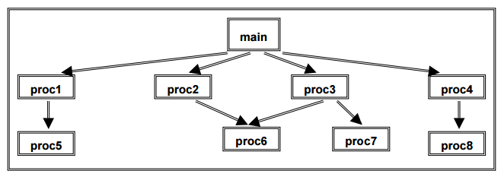
Sistemas Distribuídos: RPC Intermediário
Chamada de procedimento local:
Fonte: Chamadas Remotas de Procedimentos, 2017. Disponível em: https://dimap.ufrn.br/~thais/SD20071/RPC-RMI.pdf Acesso em: 01 de Agosto 2018
Prof. Euristenho Júnior

Slide 35
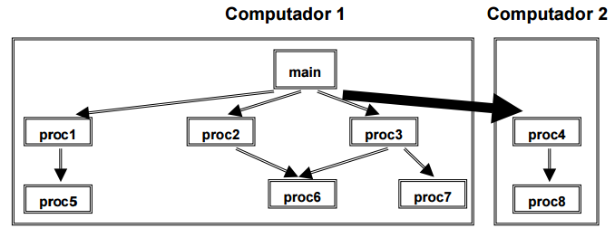
Sistemas Distribuídos: RPC Intermediário
Chamada de procedimento remoto:
  Necessidade de um protocolo de comunicação para a implementação da chamada remota.
Fonte: Chamadas Remotas de Procedimentos, 2017. Disponível em: https://dimap.ufrn.br/~thais/SD20071/RPC-RMI.pdf Acesso em: 01 de Agosto 2018
Prof. Euristenho Júnior

Slide 36
Sistemas Distribuídos: RPC Intermediário
Chamadas e mensagens em RPC
Máquina do Cliente
Máquina do Servidor
2
4
1
empacota
parâmetros
desempacota
parâmetros
5
0
6
cliente
servidor
desempacota
resultados
empacota
resultados
7
11
10
8
Kernel
Kernel
3
transporte de mensagens
via rede
9
Fonte: Chamadas Remotas de Procedimentos, 2017. Disponível em: https://dimap.ufrn.br/~thais/SD20071/RPC-RMI.pdf Acesso em: 01 de Agosto 2018
Prof. Euristenho Júnior

Slide 37
Sistemas Distribuídos: RPC Intermediário
Chamadas e mensagens em RPC
Máquina do Cliente
Máquina do Servidor
2
4
1
empacota
parâmetros
desempacota
parâmetros
5
0
6
cliente
servidor
desempacota
resultados
empacota
resultados
7
11
10
8
Kernel
Kernel
3
transporte de mensagens
via rede
9
Fonte: Chamadas Remotas de Procedimentos, 2017. Disponível em: https://dimap.ufrn.br/~thais/SD20071/RPC-RMI.pdf Acesso em: 01 de Agosto 2018
Prof. Euristenho Júnior

Slide 38
Sistemas Distribuídos: RPC Intermediário
Chamadas e mensagens em RPC
Máquina do Cliente
Máquina do Servidor
2
4
1
empacota
parâmetros
desempacota
parâmetros
5
0
6
cliente
servidor
desempacota
resultados
empacota
resultados
7
11
10
8
Kernel
Kernel
3
transporte de mensagens
via rede
9
Fonte: Chamadas Remotas de Procedimentos, 2017. Disponível em: https://dimap.ufrn.br/~thais/SD20071/RPC-RMI.pdf Acesso em: 01 de Agosto 2018
Prof. Euristenho Júnior

Slide 39
Sistemas Distribuídos: RPC Intermediário
Chamadas e mensagens em RPC
Máquina do Cliente
Máquina do Servidor
2
4
1
empacota
parâmetros
desempacota
parâmetros
5
0
6
cliente
servidor
desempacota
resultados
empacota
resultados
7
11
10
8
Kernel
Kernel
3
transporte de mensagens
via rede
9
Fonte: Chamadas Remotas de Procedimentos, 2017. Disponível em: https://dimap.ufrn.br/~thais/SD20071/RPC-RMI.pdf Acesso em: 01 de Agosto 2018
Prof. Euristenho Júnior

Slide 40
Sistemas Distribuídos: RPC Intermediário
Chamadas e mensagens em RPC
Máquina do Cliente
Máquina do Servidor
2
4
1
empacota
parâmetros
desempacota
parâmetros
5
0
6
cliente
servidor
desempacota
resultados
empacota
resultados
7
11
10
8
Kernel
Kernel
3
transporte de mensagens
via rede
9
Fonte: Chamadas Remotas de Procedimentos, 2017. Disponível em: https://dimap.ufrn.br/~thais/SD20071/RPC-RMI.pdf Acesso em: 01 de Agosto 2018
Prof. Euristenho Júnior

Slide 41
Sistemas Distribuídos: RPC Intermediário
Chamadas e mensagens em RPC
Máquina do Cliente
Máquina do Servidor
2
4
1
empacota
parâmetros
desempacota
parâmetros
5
0
6
cliente
servidor
desempacota
resultados
empacota
resultados
7
11
10
8
Kernel
Kernel
3
transporte de mensagens
via rede
9
Fonte: Chamadas Remotas de Procedimentos, 2017. Disponível em: https://dimap.ufrn.br/~thais/SD20071/RPC-RMI.pdf Acesso em: 01 de Agosto 2018
Prof. Euristenho Júnior

Slide 42
Sistemas Distribuídos: RPC Intermediário
Chamadas e mensagens em RPC
Máquina do Cliente
Máquina do Servidor
2
4
1
empacota
parâmetros
desempacota
parâmetros
5
0
6
cliente
servidor
desempacota
resultados
empacota
resultados
7
11
10
8
Kernel
Kernel
3
transporte de mensagens
via rede
9
Fonte: Chamadas Remotas de Procedimentos, 2017. Disponível em: https://dimap.ufrn.br/~thais/SD20071/RPC-RMI.pdf Acesso em: 01 de Agosto 2018
Prof. Euristenho Júnior

Slide 43
Sistemas Distribuídos: RPC Intermediário
Chamadas e mensagens em RPC
Máquina do Cliente
Máquina do Servidor
2
4
1
empacota
parâmetros
desempacota
parâmetros
5
0
6
cliente
servidor
desempacota
resultados
empacota
resultados
11
7
10
8
Kernel
Kernel
3
transporte de mensagens
via rede
9
Fonte: Chamadas Remotas de Procedimentos, 2017. Disponível em: https://dimap.ufrn.br/~thais/SD20071/RPC-RMI.pdf Acesso em: 01 de Agosto 2018
Prof. Euristenho Júnior

Slide 44
Sistemas Distribuídos: RPC Intermediário
Chamadas e mensagens em RPC
Máquina do Cliente
Máquina do Servidor
2
4
1
empacota
parâmetros
desempacota
parâmetros
5
0
6
cliente
servidor
desempacota
resultados
empacota
resultados
7
11
10
8
Kernel
Kernel
3
transporte de mensagens
via rede
9
Fonte: Chamadas Remotas de Procedimentos, 2017. Disponível em: https://dimap.ufrn.br/~thais/SD20071/RPC-RMI.pdf Acesso em: 01 de Agosto 2018
Prof. Euristenho Júnior

Slide 45
Sistemas Distribuídos: RPC Intermediário
Chamadas e mensagens em RPC
Máquina do Cliente
Máquina do Servidor
2
4
1
empacota
parâmetros
desempacota
parâmetros
5
0
6
cliente
servidor
desempacota
resultados
empacota
resultados
7
11
10
8
Kernel
Kernel
3
transporte de mensagens
via rede
9
Fonte: Chamadas Remotas de Procedimentos, 2017. Disponível em: https://dimap.ufrn.br/~thais/SD20071/RPC-RMI.pdf Acesso em: 01 de Agosto 2018
Prof. Euristenho Júnior

Slide 46
Sistemas Distribuídos: RPC Intermediário
Chamadas e mensagens em RPC
Máquina do Cliente
Máquina do Servidor
2
4
1
empacota
parâmetros
desempacota
parâmetros
5
0
6
cliente
servidor
desempacota
resultados
empacota
resultados
7
11
10
8
Kernel
Kernel
3
transporte de mensagens
via rede
9
Fonte: Chamadas Remotas de Procedimentos, 2017. Disponível em: https://dimap.ufrn.br/~thais/SD20071/RPC-RMI.pdf Acesso em: 01 de Agosto 2018
Prof. Euristenho Júnior

Slide 47
Sistemas Distribuídos: RPC Intermediário
Chamadas e mensagens em RPC
Máquina do Cliente
Máquina do Servidor
2
4
1
empacota
parâmetros
desempacota
parâmetros
5
0
6
cliente
servidor
desempacota
resultados
empacota
resultados
7
11
10
8
Kernel
Kernel
3
transporte de mensagens
via rede
9
Fonte: Chamadas Remotas de Procedimentos, 2017. Disponível em: https://dimap.ufrn.br/~thais/SD20071/RPC-RMI.pdf Acesso em: 01 de Agosto 2018
Prof. Euristenho Júnior

Slide 48
Sistemas Distribuídos: RPC Avançado
Chamadas e mensagens em RPC
Máquina do Cliente
IDL
Máquina do Servidor
2
4
1
empacota
parâmetros
desempacota
parâmetros
5
0
6
cliente
servidor
desempacota
resultados
empacota
resultados
7
11
10
8
Kernel
Kernel
3
transporte de mensagens
via rede
9
Fonte: Chamadas Remotas de Procedimentos, 2017. Disponível em: https://dimap.ufrn.br/~thais/SD20071/RPC-RMI.pdf Acesso em: 01 de Agosto 2018
Prof. Euristenho Júnior

Slide 49
Sistemas Distribuídos: RPC Avançado
Chamadas e mensagens em RPC
marshalling
unmarshalling
Máquina do Cliente
Máquina do Servidor
2
4
1
empacota
parâmetros
desempacota
parâmetros
5
0
6
cliente
servidor
desempacota
resultados
empacota
resultados
11
7
10
8
Kernel
Kernel
3
transporte de mensagens
via rede
9
Fonte: Chamadas Remotas de Procedimentos, 2017. Disponível em: https://dimap.ufrn.br/~thais/SD20071/RPC-RMI.pdf Acesso em: 01 de Agosto 2018
Prof. Euristenho Júnior

Slide 50
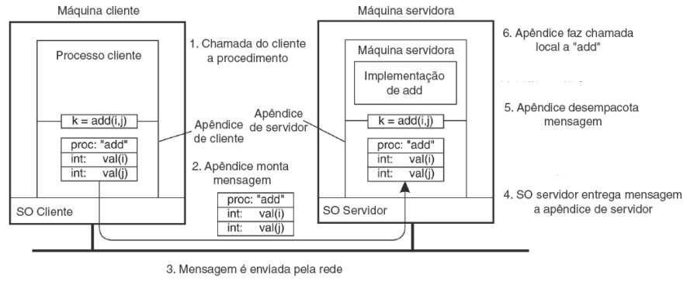
Sistemas Distribuídos: RPC Avançado
Chamadas e mensagens em RPC
Fonte: Andrew S. Tanembaum, Sistemas Distribuídos, Princípios e Paradigmas 2ª edição, p. 78
Prof. Euristenho Júnior

Slide 51
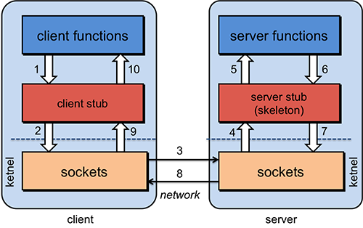
Sistemas Distribuídos: RPC Avançado
Chamadas e mensagens em RPC
Fonte: Remote Procedure Calls, 2012. Disponível em: https://www.cs.rutgers.edu/~pxk/417/notes/08-rpc.html Acesso em: 01 de Agosto 2018
Prof. Euristenho Júnior

Slide 52
Sistemas Distribuídos: RPC Avançado
Funções dos Stubs
Client stub
  intercepta a chamada
  empacota os parâmetros (marshalling)
  envia mensagem de request ao servidor (através do núcleo)
Server stub
  recebe a mensagem de request (através do núcleo)
  desempacota os parâmetros (unmarshalling)
  chama o procedimento, passando os parâmetros
  empacota o resultado
  envia mensagem de reply ao cliente (através do núcleo)
Client stub
  recebe a mensagem de reply (através do núcleo)
  desempacota o resultado
  passa o resultado para o cliente
Prof. Euristenho Júnior

Slide 53
Modelos de Arquitetura
Elementos arquitetônicos: Paradigmas de comunicação
  Invocação de método remoto (RMI, Remote Method Invocation): similar ao RPC, mas voltado para trabalhar com objetos distribuídos.
    Os detalhes subjacentes ficam ocultos do usuário
    Possibilita:
      verificar a identidade de objetos
      passagem dos identificadores de objeto como parâmetros em chamadas remotas
Prof. Euristenho Júnior

Slide 54
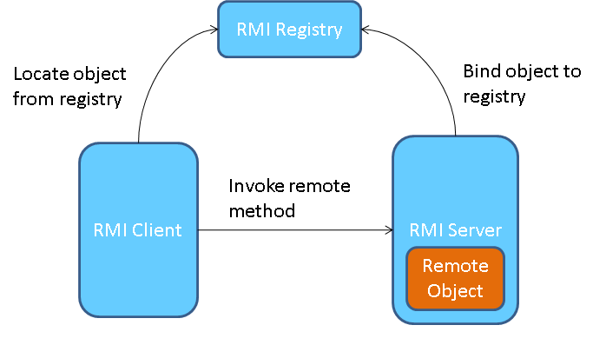
Modelos de Arquitetura
Elementos arquitetônicos: Paradigmas de comunicação
  Invocação de método remoto (RMI, Remote Method Invocation):
Prof. Euristenho Júnior

Slide 55
Introdução
Qual a característica comum entre os paradigmas vistos?
Prof. Euristenho Júnior

Slide 56
Modelos de Arquitetura
Elementos arquitetônicos: Paradigmas de comunicação
  Característica comum entre os envolvidos:
    Relação bilateral entre um remetente e um destinatário (troca de mensagens direta)
  Técnicas com abordagens diferentes (comunicação indireta):
    Os remetentes não precisam saber para quem estão enviando (desacoplamento espacial).
    Os remetentes e os destinatários não precisam existir ao mesmo tempo (desacoplamento temporal).
Prof. Euristenho Júnior

Slide 57
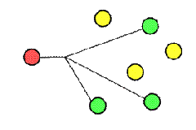
Modelos de Arquitetura
Elementos arquitetônicos: Paradigmas de comunicação
  Principais técnicas de comunicação indireta:
    Comunicação em grupo: a comunicação em grupo está relacionada à entrega de mensagens para um conjunto de destinatários (Paradigma um para muitos)
Prof. Euristenho Júnior

Slide 58
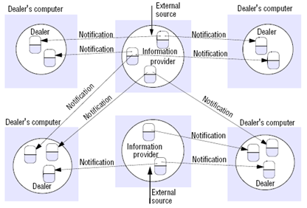
Modelos de Arquitetura
Elementos arquitetônicos: Paradigmas de comunicação
  Principais técnicas de comunicação indireta:
    Sistemas publicar-assinar:
      Disseminação de informações
      produtores (ou publicadores) x consumidores (ou assinantes
Prof. Euristenho Júnior

Slide 59
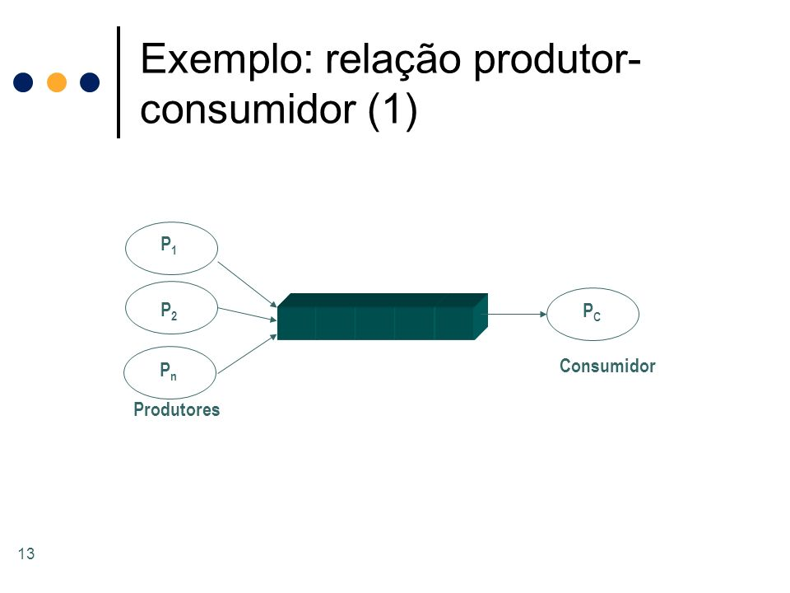
Modelos de Arquitetura
Elementos arquitetônicos: Paradigmas de comunicação
  Principais técnicas de comunicação indireta:
    Filas de mensagem:
      Oferecem um serviço ponto a ponto
      Processos produtores enviam mensagens para uma fila especificada
      Processos consumidores recebem mensagens da fila ou são notificados da chegada de novas mensagens na fila
Prof. Euristenho Júnior

Slide 60
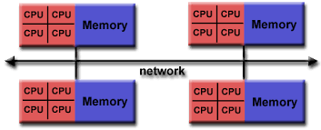
Modelos de Arquitetura
Elementos arquitetônicos: Paradigmas de comunicação
  Principais técnicas de comunicação indireta:
    Memória compartilhada distribuída:
      os sistemas de memória compartilhada distribuída (DSM, Distributed Shared Memory) fornecem uma abstração para compartilhamento de dados entre processos que não compartilham a memória física.
Prof. Euristenho Júnior

Slide 61
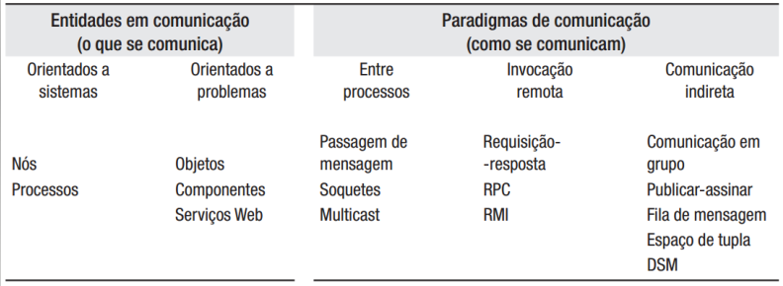
Modelos de Arquitetura
Elementos arquitetônicos: Paradigmas de comunicação
  Resumindo...
Prof. Euristenho Júnior

Slide 62
Modelos de Arquitetura
Elementos arquitetônicos: Funções e Responsabilidades
  Os processos nos sistemas assumem determinadas responsabilidades relacionadas ao sistema onde estão inseridos, proporcionando a especificação de uma arquitetura global a ser adotada.
  Estilos de arquitetura básicos:
    Cliente servidor
    Peer-to-peer
  Como funcionam essas arquiteturas básicas?
Prof. Euristenho Júnior

Slide 63
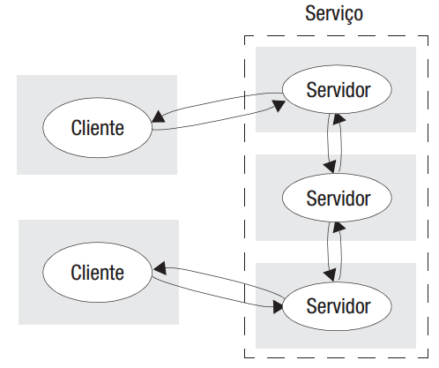
Modelos de Arquitetura
Elementos arquitetônicos: Funções e Responsabilidades
  Cliente-servidor:
    os processos clientes interagem com processos servidores, localizados possivelmente em distintos computadores hospedeiros, para acessar os recursos compartilhados que estes gerenciam
Prof. Euristenho Júnior

Slide 64
Modelos de Arquitetura
Elementos arquitetônicos: Funções e Responsabilidades
  Peer-to-peer: todos os processos envolvidos em uma tarefa ou atividade desempenham funções semelhantes, interagindo cooperativamente como pares
    Ideia principal: a rede e os recursos computacionais pertencentes aos usuários de um serviço também poderiam ser utilizados para suportar esse serviço
    Objetivo: é explorar os recursos (tanto dados como de hardware) de um grande número de computadores para o cumprimento de uma dada tarefa ou atividade
Prof. Euristenho Júnior

Slide 65
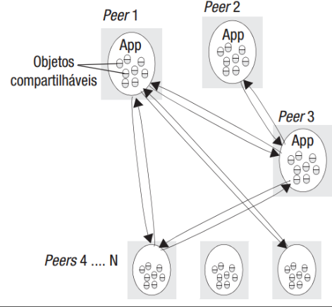
Modelos de Arquitetura
Elementos arquitetônicos: Funções e Responsabilidades
  Peer-to-peer:
Prof. Euristenho Júnior

Slide 66
Modelos de Arquitetura
Elementos arquitetônicos: Posicionamento
  Define como objetos ou serviços são mapeadas na infraestrutura física distribuída subjacente
  O posicionamento precisa levar em conta os padrões de comunicação entre as entidades, a confiabilidade de determinadas máquinas e sua carga atual, a qualidade da comunicação entre as diferentes máquinas, etc
  Estratégias:
    mapeamento de serviços em vários servidores;
    uso de cache;
    código móvel;
    agentes móveis
Prof. Euristenho Júnior

Slide 67
Modelos de Arquitetura
Elementos arquitetônicos: Posicionamento
  Mapeamento de serviços em vários servidores:
Prof. Euristenho Júnior

Slide 68
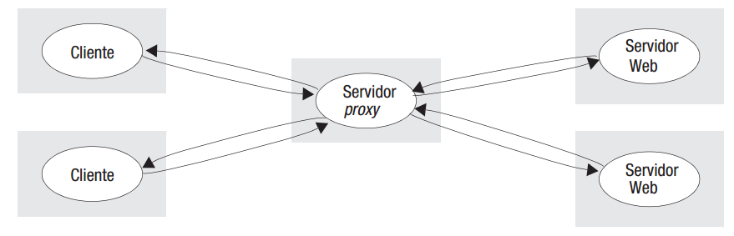
Modelos de Arquitetura
Elementos arquitetônicos: Posicionamento
  Uso de Cache:
Prof. Euristenho Júnior

Slide 69
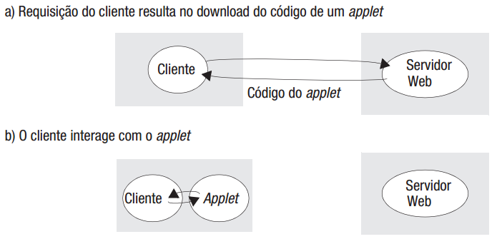
Modelos de Arquitetura
Elementos arquitetônicos: Posicionamento
  Código Móvel:
    Uma vantagem de executar um código localmente é que ele pode dar uma boa resposta interativa
Prof. Euristenho Júnior

Slide 70
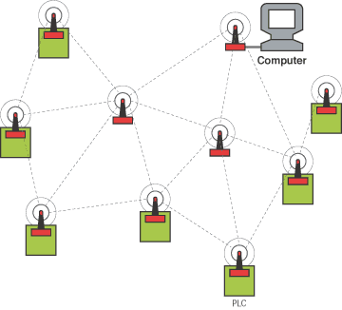
Modelos de Arquitetura
Elementos arquitetônicos: Posicionamento
  Agente Móvel:
    Programa em execução (inclui código e dados) que passa de um computador para outro em um ambiente de rede, realizando uma tarefa em nome de alguém, como uma coleta de informações, e finalmente retornando com os resultados obtidos a esse alguém
Prof. Euristenho Júnior

Slide 71
Exercícios
Dê três exemplos específicos e contrastantes dos níveis de heterogeneidade cada vez maiores experimentados nos sistemas distribuídos atuais, conforme definido na Seção 2.2
Descreva e ilustre a arquitetura cliente-servidor de um ou mais aplicativos de Internet importantes (por exemplo, Web, correio eletrônico ou news).
Para os aplicativos discutidos no primeiro exercício, quais estratégias de posicionamento são empregadas na implementação dos serviços associados?
Prof. Euristenho Júnior

Slide 72
Modelos de Arquitetura
O que seriam os padrões arquitetônicos?
Prof. Euristenho Júnior

Slide 73
Modelos de Arquitetura
Os padrões arquitetônicos baseiam-se nos elementos de arquitetura mais primitivos e fornecem estruturas recorrentes compostas que mostraram bom funcionamento em determinadas circunstâncias.
Os seguintes padrões arquitetônicos serão vistos:
  Arquitetura de camadas lógicas
  Arquitetura de camadas físicas
  Clientes “magros”(thin)
Prof. Euristenho Júnior

Slide 74
Modelos de Arquitetura
Qual seria um exemplo clássico de arquitetura de camadas lógicas?
Prof. Euristenho Júnior

Slide 75
Modelos de Arquitetura
Arquitetura de Camadas Lógicas:
  Sistema complexo é particionado em várias camadas, com cada uma utilizando os serviços oferecidos pela camada lógica inferior.
  Nesse padrão, dois termos são importantes: plataforma e middleware. Quais são as suas definições?
Prof. Euristenho Júnior

Slide 76
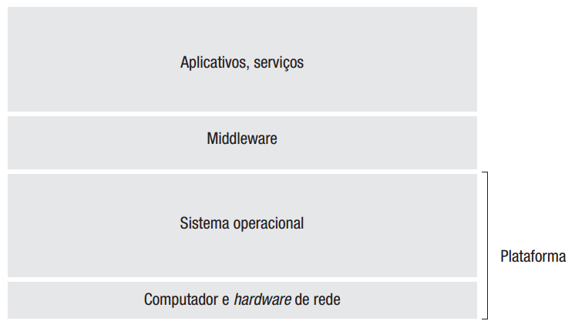
Modelos de Arquitetura
Arquitetura de Camadas Lógicas:
Prof. Euristenho Júnior

Slide 77
Modelos de Arquitetura
Arquitetura de Camadas Lógicas:
  Plataforma:
    Uma plataforma para sistemas e aplicativos distribuídos consiste nas camadas lógicas de hardware e software de nível mais baixo.
    Essas camadas lógicas de baixo nível fornecem serviços para as camadas que estão acima delas, as quais são implementadas independentemente em cada computador.
    Ex: Intel x86/Windows
Prof. Euristenho Júnior

Slide 78
Modelos de Arquitetura
Relembrando, o que seria um middleware?
Prof. Euristenho Júnior

Slide 79
Modelos de Arquitetura
Arquitetura de Camadas Lógicas:
  Middleware:
    Camada de software cujo objetivo é mascarar a heterogeneidade e fornecer um modelo de programação conveniente para os programadores de aplicativo.
    É representado por processos ou objetos em um conjunto de computadores que interagem entre si para implementar o suporte para comunicação e compartilhamento de recursos para sistemas distribuídos
Prof. Euristenho Júnior

Slide 80
Modelos de Arquitetura
Arquitetura de Camadas Lógicas:
  Middleware:
    Limitação:
      A confiabilidade dos sistemas exige suporte em nível de aplicação
        o problema de um usuário que tenta transferir um arquivo muito grande por meio de uma rede potencialmente não confiável. O protocolo TCP fornece certa capacidade de detecção e correção de erros, mas não consegue se recuperar de interrupções mais sérias na rede
Prof. Euristenho Júnior

Slide 81
Modelos de Arquitetura
Como seria a arquitetura em camadas físicas?
Prof. Euristenho Júnior

Slide 82
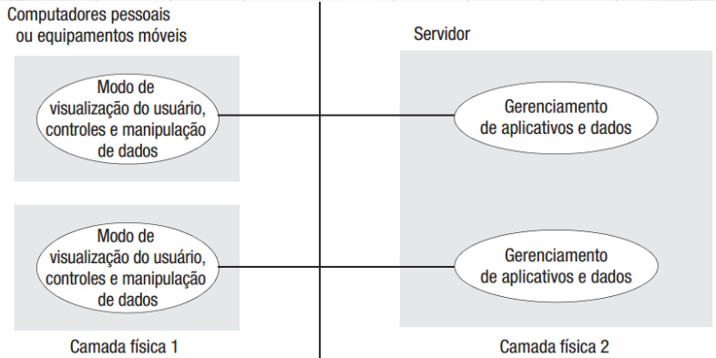
Modelos de Arquitetura
Arquitetura de Camadas Físicas:
  Representam uma técnica para organizar a funcionalidade de determinada camada lógica e colocar essa funcionalidade nos servidores apropriados

Slide 83
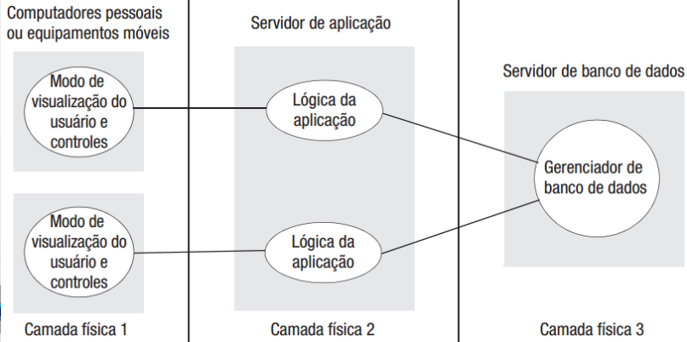
Modelos de Arquitetura
Arquitetura de Camadas Físicas:

Slide 84
Modelos de Arquitetura
Quais as vantagens e desvantagens do processo ser particionado no cliente e no servidor?
Prof. Euristenho Júnior

Slide 85
Modelos de Arquitetura
Arquitetura de Camadas Físicas:
  Vantagem:
    Baixas latências em termos de interação, com apenas uma troca de mensagens para ativar uma operação.
  Desvantagem
    Divisão da lógica da aplicação entre limites de processo, com a consequente restrição sobre quais partes podem ser chamadas diretamente de quais outras partes
Prof. Euristenho Júnior

Slide 86
Modelos de Arquitetura
Quais as restrições para o desenvolvimento de aplicativos com base no padrão de interação padrão da Internet?
Prof. Euristenho Júnior

Slide 87
Modelos de Arquitetura
Arquitetura de Camadas Físicas:
  Restrições do padrão de interação básico no desenvolvimento de aplicativos Web:
    Uma vez que o navegador tenha feito um pedido HTTP para uma nova página Web, o usuário não pode interagir com ela até que o novo conteúdo HTML seja recebido e apresentado pelo navegador.
    Para atualizar mesmo uma pequena parte da página atual com dados adicionais do servidor, uma nova página inteira precisa ser solicitada e exibida.
    O conteúdo de uma página exibida em um cliente não pode ser atualizado em resposta a alterações feitas nos dados do aplicativo mantidos no servidor.
Prof. Euristenho Júnior

Slide 88
Modelos de Arquitetura
O que você entende por “clientes magros”?
Prof. Euristenho Júnior

Slide 89
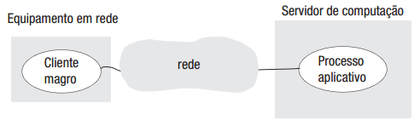
Modelos de Arquitetura
Arquitetura de Camadas Físicas:
  Clientes magros:
    Tendência: retirar a complexidade do equipamento do usuário final e passá-la para os serviços da Internet
    Cliente magro(thin): acesso a sofisticados serviços interligados em rede, fornecidos, por exemplo, por uma solução em nuvem, com poucas suposições ou exigências para o equipamento cliente.

Slide 90
Modelos de Arquitetura
Quais as vantagens e desvantagens em se utilizar “clientes magros”?
Prof. Euristenho Júnior

Slide 91
Modelos de Arquitetura
Arquitetura de Camadas Físicas:
  Clientes magros:
    Vantagem:
      Um equipamento local potencialmente simples (incluindo, por exemplo, smartphones e outros equipamentos com poucos recursos) pode ser melhorado significativamente com diversos serviços e recursos interligados em rede.
    Desvantagem:
      O principal inconveniente da arquitetura de cliente magro aparece em atividades gráficas altamente interativas, como CAD e processamento de imagens
Prof. Euristenho Júnior

Slide 92
Modelos de Arquitetura
Arquitetura de Camadas Físicas:
  Outros padrões:
    Padrão proxy:
      Recorrente em sistemas distribuídos projetados especificamente para suportar transparência de localização em chamadas de procedimento remoto ou invocação de método remoto
Prof. Euristenho Júnior

Slide 93
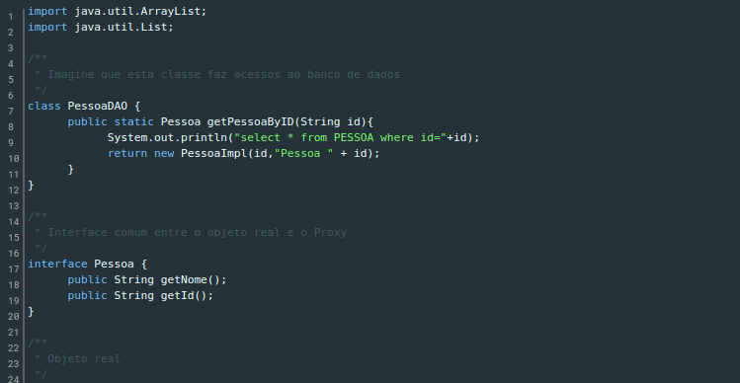
Modelos de Arquitetura
Prof. Euristenho Júnior

Slide 94
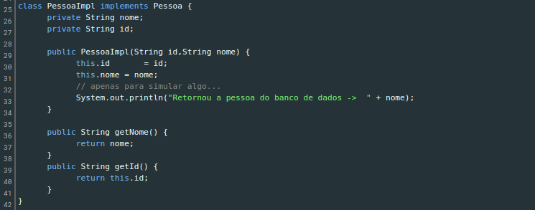
Modelos de Arquitetura
Prof. Euristenho Júnior

Slide 95
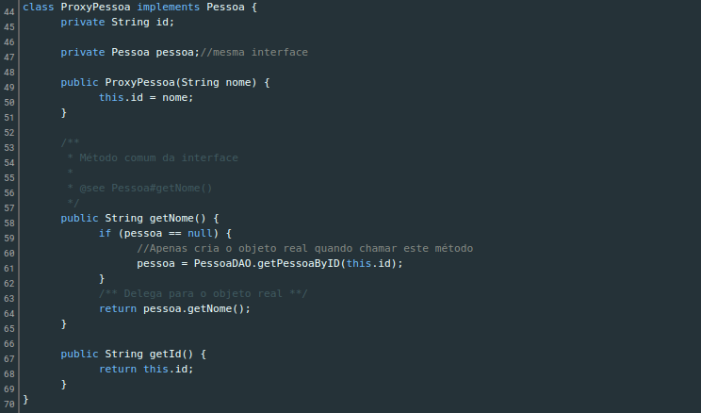
Modelos de Arquitetura
Prof. Euristenho Júnior

Slide 96
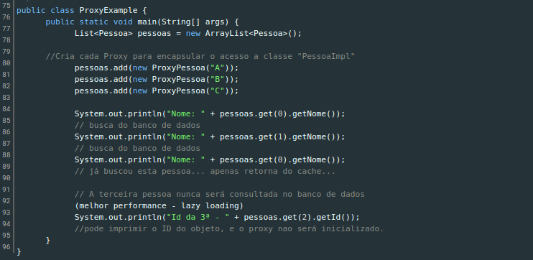
Modelos de Arquitetura
Prof. Euristenho Júnior

Slide 97
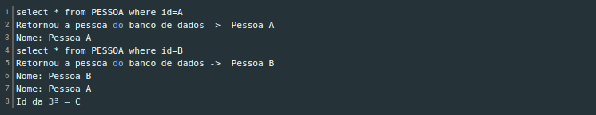
Modelos de Arquitetura
Saída do Programa
Prof. Euristenho Júnior

Slide 98
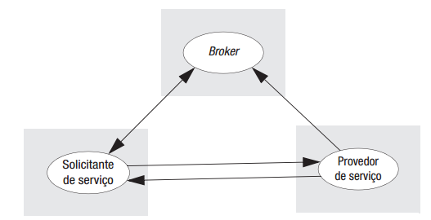
Modelos de Arquitetura
Arquitetura de Camadas Físicas:
  Outros padrões:
    Brokerage em serviços Web:
      Padrão arquitetônico que suporta interoperabilidade em infraestrutura distribuída potencialmente complexa.
      Consiste no trio: provedor de serviço, solicitante de serviço e “corretor” de serviço

Slide 99
Agenda
Introdução
Modelos Físicos
Modelos de arquitetura para sistemas distribuídos
Modelos fundamentais
Prof. Euristenho Júnior
Prof. Euristenho Júnior

Slide 100
Modelos Fundamentais
Modelo fundamental:
  deve conter apenas os conteúdos essenciais que precisamos considerar para entender e raciocinar a respeito de certos aspectos do comportamento de um sistema
Objetivos:
  Tornar explícitas todas as suposições relevantes sobre os sistemas que estamos modelando
  Fazer generalizações a respeito do que é possível ou impossível, dadas essas suposições
Prof. Euristenho Júnior

Slide 101
Modelos Fundamentais
Aspectos que serão abordados:
  Interação:
    Computação é feita por processos;
    Interagem passando mensagens, resultando na comunicação (fluxo de informações) e na coordenação (sincronização e ordenação das atividades) entre eles
  Falha:
    Ameaça ao correto funcionamento de um sistema distribuído devido a falha em qualquer um dos computadores em que ele é executado (incluindo falhas de software) ou na rede que os interliga
Prof. Euristenho Júnior

Slide 102
Modelos Fundamentais
Aspectos que serão abordados:
  Segurança:
    a natureza modular dos sistemas distribuídos expõem-nos a ataques de agentes externos e internos
Prof. Euristenho Júnior

Slide 103
Modelos de Fundamentais - Modelo de Interação
Relembrando, qual a definição de sistemas distribuídos?
Prof. Euristenho Júnior

Slide 104
Modelos de Fundamentais - Modelo de Interação
Um sistema distribuído é constituído por múltiplos processos trocando informações entre si
Baseado nisso, qual a definição de um algoritmo distribuído?
Prof. Euristenho Júnior

Slide 105
Modelos de Fundamentais - Modelo de Interação
Um sistema distribuído é constituído por múltiplos processos trocando informações entre si
Baseado nisso, qual a definição de um algoritmo distribuído?
  Definição dos passos a serem executados por cada um dos processos que compõem o sistema, incluindo a transmissão de mensagens entre eles.
  As mensagens são enviadas para transferir informações entre processos e para coordenar suas atividades
Prof. Euristenho Júnior

Slide 106
Modelos de Fundamentais - Modelo de Interação
Quais as consequências em se ter um algoritmo distribuído?
Prof. Euristenho Júnior

Slide 107
Modelos de Fundamentais - Modelo de Interação
Consequências:
  não é possível prever a velocidade com que cada processo é executado e a sincronização da troca das mensagens entre eles.
  difícil descrever todos os estados de um algoritmo distribuído (ocorrência de falhas)
  O estado pertencente a cada processo é privativo, isto é, ele não pode ser acessado, nem atualizado, por nenhum outro processo
Serão analisados dois fatores que impactam significativamente a interação entre processos:
  Desempenho da comunicação
  Impossibilidade de manter uma noção global de tempo única
Prof. Euristenho Júnior

Slide 108
Modelos de Fundamentais - Modelo de Interação
Quais as características de desempenho relacionadas a redes de computadores?
Prof. Euristenho Júnior

Slide 109
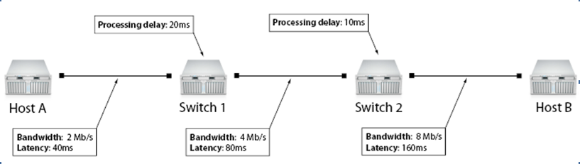
Modelos de Fundamentais - Modelo de Interação
Desempenho da comunicação:
  Latência:
    É o atraso decorrido entre o início da transmissão de uma mensagem em um processo remetente e o início da recepção pelo processo destinatário. A latência inclui:
      O tempo que o primeiro bit de um conjunto de bits transmitido em uma rede leva para chegar ao seu destino
      O atraso no acesso à rede
      Tempo de processamento gasto pelos serviços de comunicação
Prof. Euristenho Júnior

Slide 110
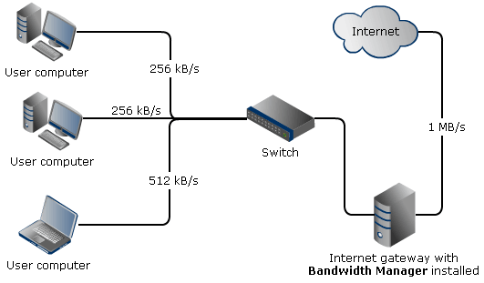
Modelos de Fundamentais - Modelo de Interação
Desempenho da comunicação:
  Largura de Banda:
    Volume total de informações que pode ser transmitido em determinado momento
Prof. Euristenho Júnior

Slide 111
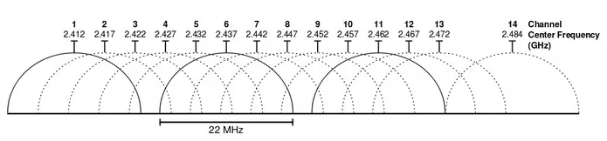
Modelos de Fundamentais - Modelo de Interação
Desempenho da comunicação:
  Largura de Banda:
    Uma frequência é dividida em canais. A banda de 2,4 GHz, por exemplo, possui 14 canais, um a cada 5 MHz, começando do 2412 MHz. Cada um desses canais tem 22 MHz de largura, valor que determina a capacidade de transferência de dados. Isto é, um canal com largura de 22 MHz tem disponibilidade de enviar informações dentro desse espectro.
    Como é possível ver no esquema abaixo, os canais se sobrepõem em certas faixas de frequência. Tomando como exemplo o canal 6, pode-se perceber que abrange frequências usadas também pelos canais 2, 3, 4, 5, 7, 8, 9 e 10.
Prof. Euristenho Júnior

Slide 112
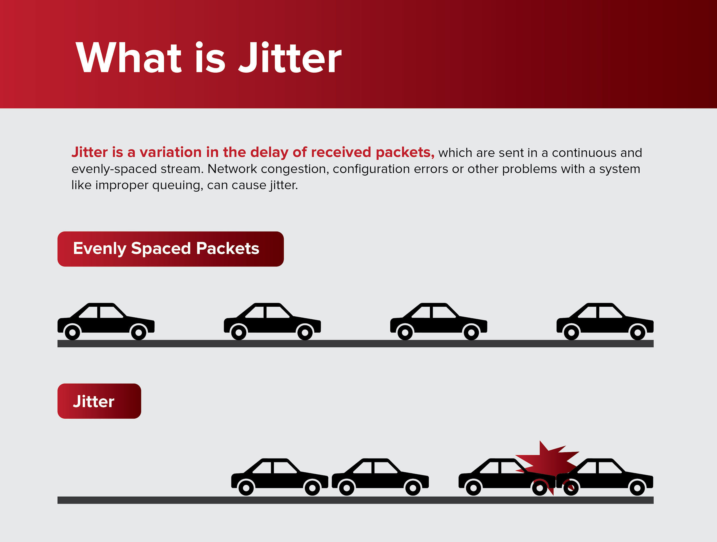
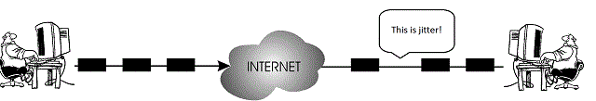
Modelos de Fundamentais - Modelo de Interação
Desempenho da comunicação:
  Jitter:
    É a variação no tempo para distribuir uma série de mensagens. O jitter é crucial para dados multimídia

Slide 113
Modelos de Fundamentais - Modelo de Interação
Qual o impacto de não haver uma noção global de tempo única?
Prof. Euristenho Júnior

Slide 114
Modelos de Fundamentais - Modelo de Interação
Impossibilidade de manter uma noção global de tempo única:
  Cada computador possuir seu relógio local
  Mesmo que dois processos leiam seus relógios locais ao mesmo tempo, esses podem fornecer valores diferentes.
  Motivo: relógios de computador possuem uma taxa de desvio:
    O termo taxa de desvio do relógio (drift) se refere à quantidade relativa pela qual um relógio de computador difere de um relógio de referência perfeito
Prof. Euristenho Júnior

Slide 115
Modelos de Fundamentais - Modelo de Interação
Existem duas variantes do modelo de Interação:
  Sistemas distribuídos síncronos:
    Definição de Hadzilacos e Toueg [1994]:
      o tempo para executar cada etapa de um processo tem limites inferior e superior conhecidos;
      cada mensagem transmitida em um canal é recebida dentro de um tempo limitado, conhecido;
      cada processo tem um relógio local cuja taxa de desvio do tempo real tem um valor máximo conhecido.
Prof. Euristenho Júnior

Slide 116
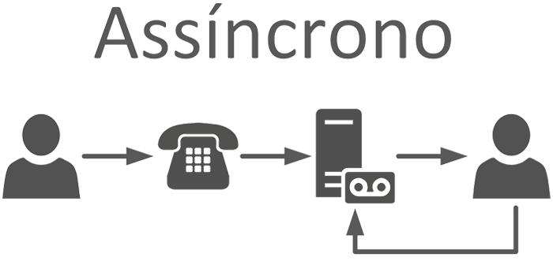
Modelos de Fundamentais - Modelo de Interação
Existem duas variantes do modelo de Interação:
  Sistemas distribuídos assíncronos:
    É um sistema que não existem considerações sobre:
      As velocidades de execução de processos
      Os atrasos na transmissão das mensagens
      As taxas de desvio do relógio
    O modelo assíncrono não faz nenhuma consideração sobre os intervalos de tempo envolvidos em qualquer tipo de execução.
Prof. Euristenho Júnior

Slide 117
Modelos de Fundamentais - Modelo de Interação
Então, como as mensagens são ordenadas?
Prof. Euristenho Júnior

Slide 118
Modelos de Fundamentais - Modelo de Interação
Ordenação de eventos:
  Muitas vezes, é necessário saber se um evento (envio ou recepção de uma mensagem) ocorreu em um processo antes, depois ou simultaneamente com outro evento em outro processo.
    Ex: envio de email
  Em sistemas distribuídos os relógios não podem ser perfeitamente sincronizados
  Lamport [1978] propôs um modelo de relógio lógico para proporcionar uma ordenação de eventos ocorridos em processos executados em diferentes computadores.
Prof. Euristenho Júnior

Slide 119
Modelos de Fundamentais - Modelo de Interação
Ordenação de eventos:
  O relógio lógico permite deduzir a ordem em que as mensagens devem ser apresentadas, sem apelar para os relógios físicos de cada máquina.
  O relógio lógico atribui a cada evento um número correspondente à sua ordem lógica, de modo que os eventos posteriores tenham números mais altos do que os anteriores.
Prof. Euristenho Júnior

Slide 120
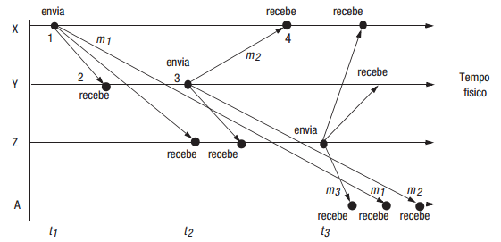
Modelos de Fundamentais - Modelo de Interação
Ordenação de eventos:
  Como podemos resolver o problema nas mensagens que chegam no computador A?
Prof. Euristenho Júnior

Slide 121
Modelos de Fundamentais - Modelo de Falha
Como você definiria uma falha em sistema distribuído?
Prof. Euristenho Júnior

Slide 122

Modelos de Fundamentais - Modelo de Falha
Em um sistema distribuído, tanto os processos como os canais de comunicação podem falhar – isto é, podem divergir do que é considerado um comportamento correto ou desejável.
O modelo de falhas define como uma falha pode se manifestar em um sistema, de forma a proporcionar um entendimento dos seus efeitos e consequências
Prof. Euristenho Júnior

Slide 123
Modelos de Fundamentais - Modelo de Falha
Modelo de falhas de Hadzilacos e Toueg [1994]:
  Falhas por omissão: As falhas classificadas como falhas por omissão se referem aos casos em que um processo ou canal de comunicação deixa de executar as ações que deveria.
    Falhas por omissão de processo: a principal falha por omissão de um processo é quando ele entra em colapso, parando e não executando outro passo de seu programa
      esse método de detecção de falhas é baseado no uso de timeouts
Prof. Euristenho Júnior

Slide 124
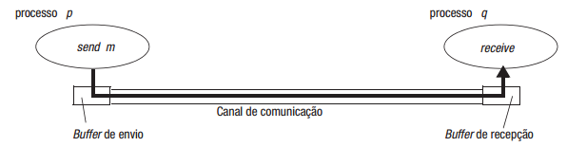
Modelos de Fundamentais - Modelo de Falha
Modelo de falhas de Hadzilacos e Toueg [1994]:
  Falhas por omissão:
    Falhas por omissão na comunicação: O canal de comunicação produz uma falha por omissão quando não concretiza a transferência de uma mensagem m do buffer de envio de p para o buffer de recepção de q.
Prof. Euristenho Júnior

Slide 125
Modelos de Fundamentais - Modelo de Falha
Baseado nesse cenário, como podemos dividir a falha por omissão na comunicação?
Prof. Euristenho Júnior

Slide 126
Modelos de Fundamentais - Modelo de Falha
Modelo de falhas de Hadzilacos e Toueg [1994]:
  Falhas por omissão:
    Falhas por omissão na comunicação:
      Categorização:
        falhas por omissão de envio
        falhas por omissão de recepção
        falhas por omissão de canal
Prof. Euristenho Júnior

Slide 127
Modelos de Fundamentais - Modelo de Falha
Modelo de falhas de Hadzilacos e Toueg [1994]:
  Falhas Arbitrárias:
    O termo falha arbitrária, ou bizantina, é usado para descrever a pior semântica de falha possível na qual qualquer tipo de erro pode ocorrer.
      Uma falha arbitrária de um processo é aquela em que ele omite arbitrariamente passos desejados do processamento ou efetua processamento indesejado.
    Portanto, as falhas arbitrárias não podem ser detectadas verificando-se se o processo responde às invocações, pois ele poderia omitir arbitrariamente a resposta.
Prof. Euristenho Júnior

Slide 128
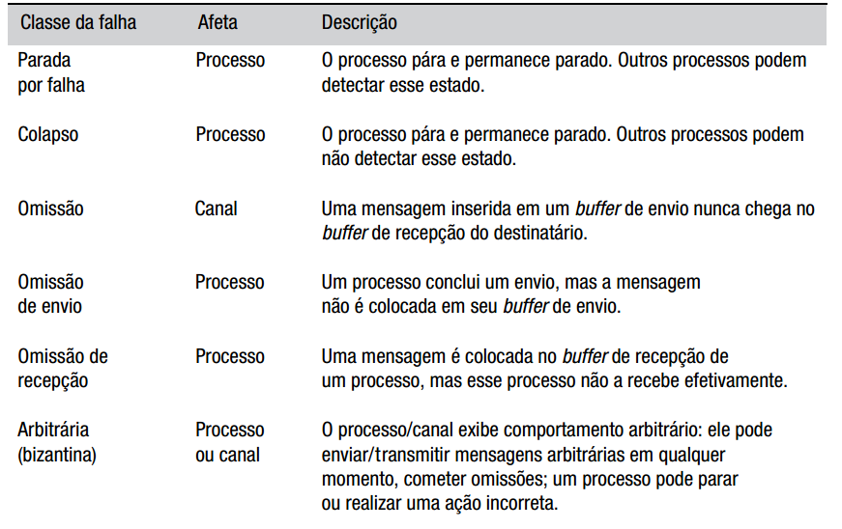
Modelos de Fundamentais - Modelo de Falha
Modelo de falhas de Hadzilacos e Toueg [1994]:
  Resumindo...

Slide 129
Modelos de Fundamentais - Modelo de Falha
Modelo de falhas de Hadzilacos e Toueg [1994]:
  Falhas de temporização: aplicáveis aos sistemas distribuídos síncronos em que limites são estabelecidos para o tempo de execução do processo, para o tempo de entrega de mensagens e para a taxa de desvio do relógio
    A temporização é particularmente relevante para aplicações multimídia, com canais de áudio e vídeo, e para sistemas de tempo real.
Prof. Euristenho Júnior

Slide 130
Modelos de Fundamentais - Modelo de Falha
O que seria o mascaramento de falhas?
Prof. Euristenho Júnior

Slide 131
Modelos de Fundamentais - Modelo de Falha
Mascaramento de Falhas:
  Cada componente em um sistema distribuído geralmente é construído a partir de um conjunto de outros componentes.
  É possível construir serviços confiáveis a partir de componentes que exibem falhas.
  O conhecimento das características da falha de um componente pode permitir que um novo serviço seja projetado de forma a mascarar a falha dos componentes dos quais ele depende.
    Qual seria um exemplo disso?
Prof. Euristenho Júnior

Slide 132
Modelos de Fundamentais - Modelo de Falha
Mascaramento de Falhas:
  Um serviço mascara uma falha ocultando-a completamente ou convertendo-a em um tipo de falha mais aceitável.
    Ex: somas de verificação
      O que elas fazem?
Prof. Euristenho Júnior

Slide 133
Modelos de Fundamentais - Modelo de Falha
Mascaramento de Falhas:
  Um serviço mascara uma falha ocultando-a completamente ou convertendo-a em um tipo de falha mais aceitável.
    Ex: somas de verificação
      O que elas fazem?
        são usadas para mascarar mensagens corrompidas – convertendo uma falha arbitrária em falha por omissão.
Prof. Euristenho Júnior

Slide 134
Modelos de Fundamentais - Modelo de Falha
O que é necessário para dizer que tem-se uma comunicação confiável?
Prof. Euristenho Júnior

Slide 135
Modelos de Fundamentais - Modelo de Falha
Confiabilidade da comunicação:
  O termo comunicação confiável é definido em termos de validade e integridade, como segue:
    Validade: qualquer mensagem do buffer de envio é entregue ao buffer de recepção de seu destino, independentemente do tempo necessário para tal;
    Integridade: a mensagem recebida é idêntica à enviada e nenhuma mensagem é entregue duas vezes.
Prof. Euristenho Júnior

Slide 136
Modelos de Fundamentais - Modelo de Falha
Como a integridade pode ser ameaçada?
Prof. Euristenho Júnior

Slide 137
Modelos de Fundamentais - Modelo de Falha
Confiabilidade da comunicação:
  As ameaças à integridade vêm de duas fontes independentes:
    Qualquer protocolo que retransmite mensagens, mas não rejeite uma mensagem que foi entregue duas vezes.
      Os protocolos podem incluir números de sequência nas mensagens para detectar aquelas que são entregues duplicadas.
    Usuários mal-intencionados que podem injetar mensagens espúrias, reproduzir mensagens antigas ou falsificar mensagens.
      Medidas de segurança podem ser tomadas para manter a propriedade da integridade diante de tais ataques.
Prof. Euristenho Júnior

Slide 138
Modelos de Fundamentais - Modelo de Segurança
Quais elementos de um sistema distribuído devem ser protegidos para se ter um ambiente seguro?
Prof. Euristenho Júnior

Slide 139

Modelos de Fundamentais - Modelo de Falha
Princípio de funcionamento:
  a segurança de um sistema distribuído pode ser obtida tornando seguros os processos e os canais usados por suas interações e protegendo contra acesso não autorizado os objetos que encapsulam.
Prof. Euristenho Júnior

Slide 140
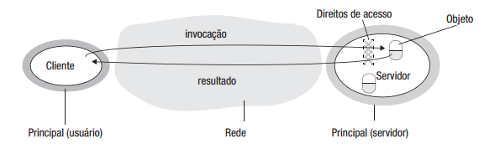
Modelos de Fundamentais - Modelo de Falha
Proteção de objetos:
  Direitos de acesso - especificam quem pode executar determinadas operações sobre um objeto – por exemplo, quem pode ler ou escrever seu estado
    O servidor é responsável por verificar a identidade do usuário que está por trás de cada invocação e conferir se ele tem direitos de acesso suficientes para efetuar a operação solicitada em determinado objeto, rejeitando as que ele não pode efetuar.
Prof. Euristenho Júnior

Slide 141
Modelos de Fundamentais - Modelo de Segurança
Quais elementos de um sistema distribuído estão expostos a ataques?
Prof. Euristenho Júnior

Slide 142
Modelos de Fundamentais - Modelo de Falha
As mensagens ficam expostas a ataques, porque o acesso à rede e ao serviço de comunicação é livre para permitir que quaisquer dois processos interajam.
Modelo para a análise de ameaças:
  Invasor
  Ameaças aos processos
  Ameaças aos canais de comunicação
  Métodos preventivos
Prof. Euristenho Júnior

Slide 143
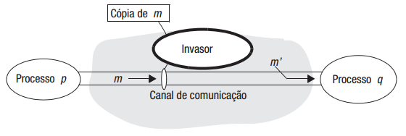
Modelos de Fundamentais - Modelo de Falha
Invasor:
  É capaz de enviar qualquer mensagem para qualquer processo e ler ou copiar qualquer mensagem entre dois processo
Prof. Euristenho Júnior

Slide 144
Modelos de Fundamentais - Modelo de Falha
Ameaças ao processo:
  Na arquitetura atual das redes, não há um reconhecimento confiável da origem de uma mensagem, tornando-se uma ameaça tanto para servidores como para clientes:
    Servidores: Mesmo que um servidor exija a inclusão da identidade do principal em cada invocação, um atacante poderia gerá-la com uma identidade falsa.
      Sem o reconhecimento garantido da identidade do remetente, um servidor não pode saber se deve executar a operação ou rejeitá-la
    Clientes: quando um cliente recebe o resultado de uma invocação feita a um servidor, ele não consegue identificar se a origem da mensagem com o resultado é proveniente do servidor desejado ou de um invasor, talvez fazendo spoofing desse servidor.
Prof. Euristenho Júnior

Slide 145
Modelos de Fundamentais - Modelo de Segurança
Como anular essas ameaças?
Prof. Euristenho Júnior

Slide 146
Modelos de Fundamentais - Modelo de Falha
Anulando as ameaças:
  Criptografia e chaves compartilhadas: dois processos (por exemplo, um cliente e um servidor) compartilhem um segredo
    Criptografia é a ciência de manter as mensagens seguras, e cifragem é o processo de embaralhar uma mensagem de maneira a ocultar seu conteúdo.
  Autenticação: o uso de chaves compartilhadas e da criptografia fornece a base para a autenticação de mensagens – provar as identidades de seus remetentes.
    A técnica de autenticação básica é incluir em uma mensagem uma parte cifrada que possua conteúdo suficiente para garantir sua autenticidade.
Prof. Euristenho Júnior

Slide 147
Modelos de Fundamentais - Modelo de Falha
Anulando as ameaças:
  Utilização de canais seguros:
    Propriedades:
      Cada um dos processos conhece com certeza a identidade do principal em nome de quem o outro processo está executando
      Um canal seguro garante a privacidade e a integridade (proteção contra falsificação) dos dados transmitidos por ele
      Cada mensagem inclui uma indicação de relógio lógico ou físico para impedir que as mensagens sejam reproduzidas ou reordenadas.
Prof. Euristenho Júnior

Slide 148
Obrigado!!!
Dúvidas?
Prof. Euristenho Júnior

Slide 149
Exercícios
Um mecanismo de busca é um servidor Web que responde aos pedidos do cliente para pesquisar em seus índices armazenados e (concomitantemente) executa várias tarefas de Web crawling para construir e atualizar esses índices. Quais são os requisitos de sincronização entre essas atividades concomitantes?
Frequentemente, os computadores usados nos sistemas peer-to-peer são computadores desktop dos escritórios ou das casas dos usuários. Quais são as implicações disso na disponibilidade e na segurança dos objetos de dados compartilhados que eles contêm e até que ponto qualquer vulnerabilidade pode ser superada por meio da replicação?
Prof. Euristenho Júnior

Slide 150
Bibliografia
Sistemas Distribuídos - Conceitos e Projeto - 5ª Ed. 2013 - George Coulouris, Tim Kindberg, Jean Dollimore
Andrew S. Tanembaum, Sistemas Distribuídos,. Princípios e Paradigmas 2ª edição
Prof. Euristenho Júnior

